Slide 1


第三课
生成肖像
Notes:
老师准备：
在 CodeCombat 教师控制面板中为学生分配 "使用稳定扩散创建肖像 "学习情景。

Slide 2

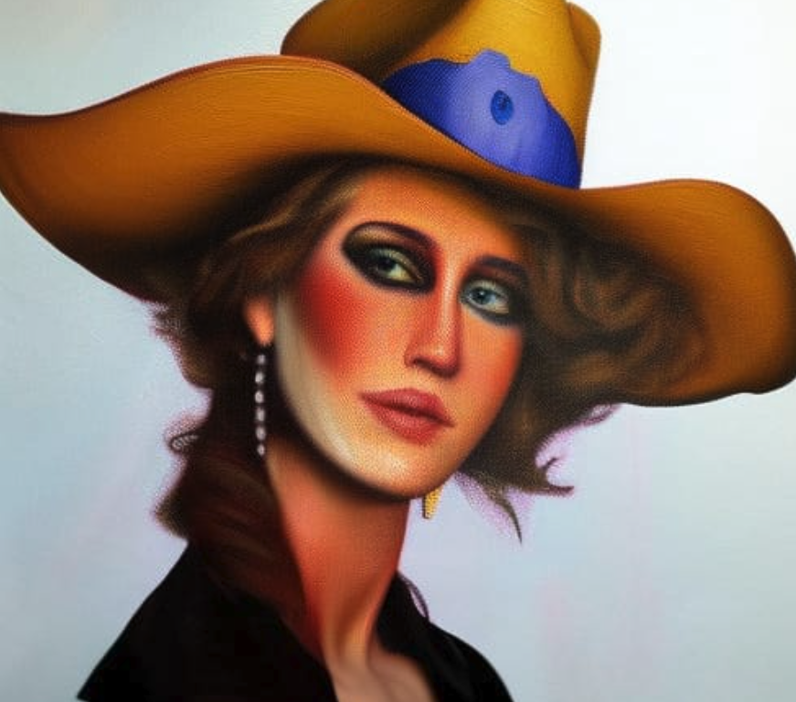
今天的旅程
聊天：这幅肖像画的主人公是谁？
学习：使用稳定扩散技术创作肖像
练习：女牛仔拼贴画
创作：人工智能肖像项目
结束最后的反思
模型稳定扩散
提示：为一位戴牛仔帽的女士创作一幅肖像画，风格类似油画。
Notes:
解释一下：今天，我们将重点创作更多的艺术作品！更具体地说，我们要为自己喜欢的人创作肖像画。

Slide 3
我的目标
本课结束时，我将能够...
描述肖像的主题和风格。
提示 "稳定扩散"，创建一幅肖像。
Notes:
参与：考虑让学生自愿大声朗读每个学习目标。

Slide 4
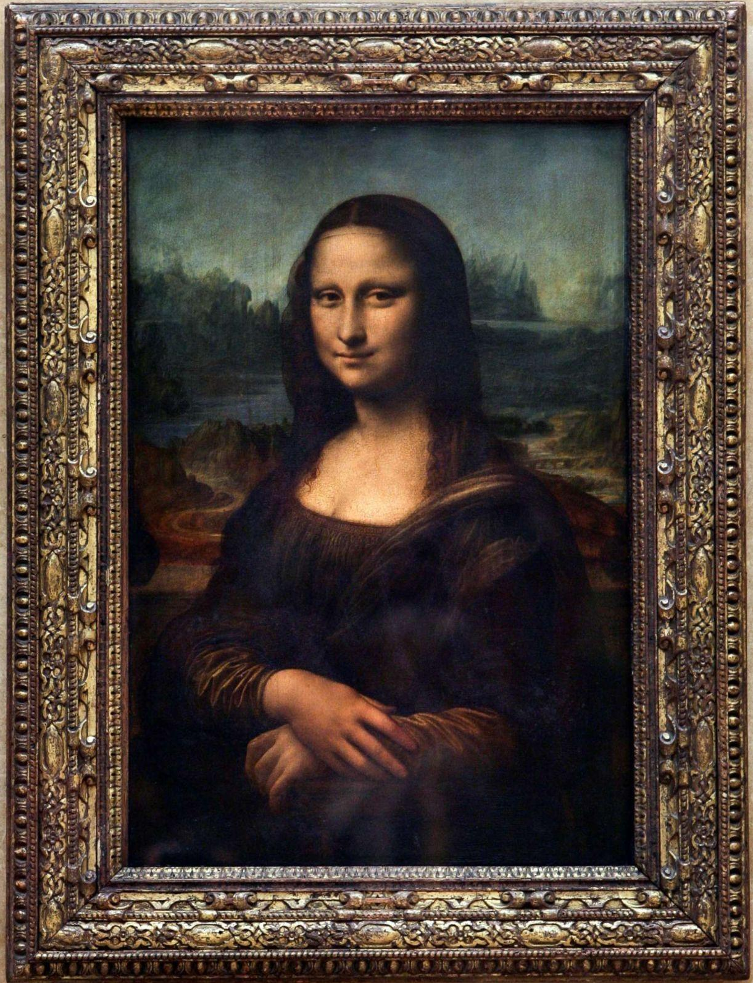

聊天
这幅肖像画的主人公是谁？
🧑‍🏫
图片来源
Notes:
问吧这幅肖像画的主人公是谁？
解释一下：肖像画是以特定人物为主题的一种艺术类型。这幅肖像画举世闻名。它就是《蒙娜丽莎》！更具体地说，这是达芬奇为丽莎-德尔-乔孔多所画的肖像。
词汇暂停：在开始活动之前，询问学生他们认为这些紫色单词是什么意思。然后，向他们提供下面的定义：
主题艺术的重点。在幻灯片上的艺术作品中，主题是丽莎！
肖像画：肖像：一种以特定的人或人群为主题的艺术类型。本例是丽莎的肖像画！

Slide 5
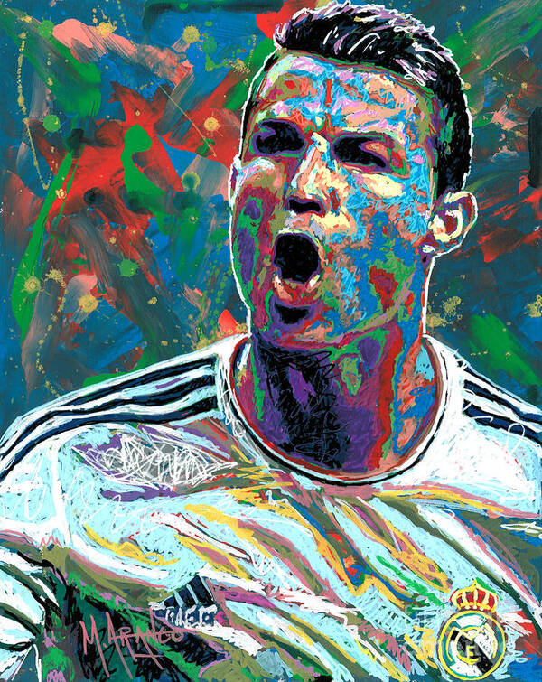
聊天
这幅肖像画的主人公是谁？
🧑‍🏫
图片来源
Notes:
问吧这幅肖像画的主人公是谁？
解释一下：请记住，肖像画是以特定人物为主题的一种艺术类型。这幅肖像画的主人公是克里斯蒂亚诺-罗纳尔多。
词汇暂停：在开始活动之前，询问学生他们认为这些紫色单词是什么意思。然后，向他们提供下面的定义：
主题艺术的重点。在幻灯片上的艺术作品中，主题是克里斯蒂亚诺-罗纳尔多！
肖像画：肖像：一种以特定的人或人群为主题的艺术类型。这个例子就是克里斯蒂亚诺-罗纳尔多的肖像！

Slide 6
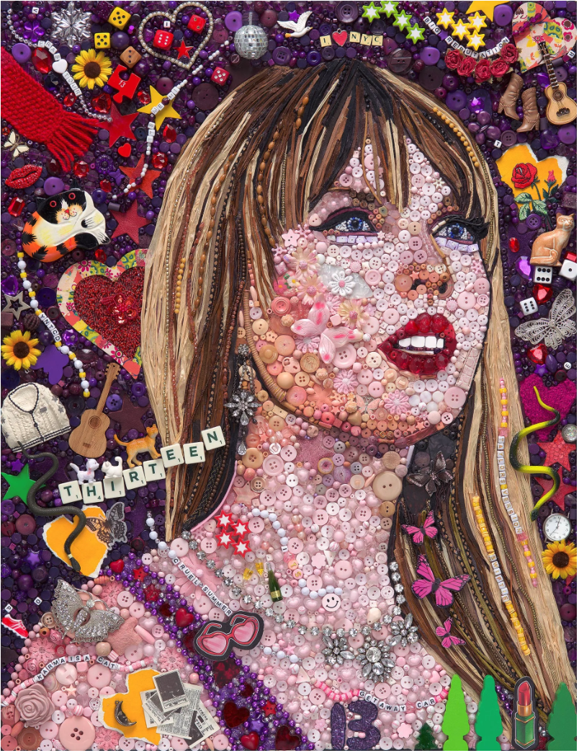
聊天
这幅肖像画的主人公是谁？
🧑‍🏫
图片来源
Notes:
问吧这幅肖像画的主人公是谁？
解释一下：这幅肖像是泰勒-斯威夫特。
词汇暂停：开始活动前，询问学生他们认为这些紫色单词是什么意思。然后，向他们提供下面的定义：
主题艺术的重点。在幻灯片上的艺术作品中，主题是泰勒-斯威夫特！
肖像画：肖像：一种以特定的人或人群为主题的艺术类型。本例是泰勒-斯威夫特的肖像画！

Slide 7

稳定扩散 XL
Stable Diffusion 是由 Stability AI 公司创建的一个文本到图像的人工智能生成模型。它擅长生成逼真的图像，但需要非常具体的提示才能完成。
视频来源
Notes:
参与：播放视频，让全班一起观看。
词汇暂停：在开始活动之前，询问学生他们认为这些紫色单词是什么意思。然后，向他们提供下面的定义：
稳定扩散：文本到图像的人工智能。换句话说，你写下你的提示，Stable Diffusion 会用图像做出回应。
提示：要求人工智能生成/制造/创造某种东西。

Slide 8
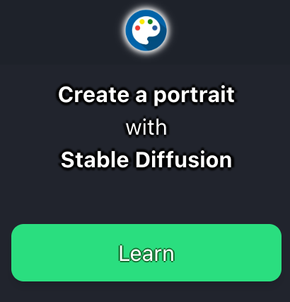
学习：创作肖像
转至 codecombat.com/ai
完成 "用稳定扩散创建一幅肖像 "学习情景。
反映：
  如果有人想通过稳定扩散生成肖像，您有什么建议？
Notes:
参与：告诉学生，在学习过程中，他们应该注意到如何写出成功的 "稳定扩散 "提示。
解释一下：在提示稳定扩散时，您可能会注意到，要制作一幅好看的肖像画，需要大量的细节。如果你想了解更多关于如何成功提示稳定扩散的信息，阅读这篇文章可能会有所帮助。
词汇暂停：在开始活动之前，询问学生他们认为这些紫色单词是什么意思。然后，向他们提供下面的定义：
稳定扩散：文本到图像的人工智能。换句话说，你写下你的提示，Stable Diffusion 会用图像做出回应。
提示：要求人工智能生成/制造/创造某种东西。

Slide 9
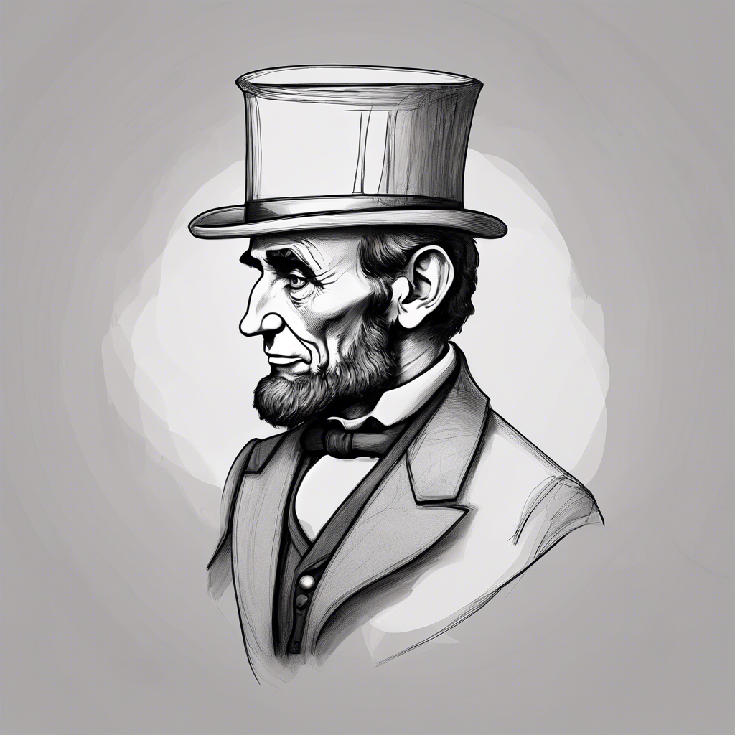
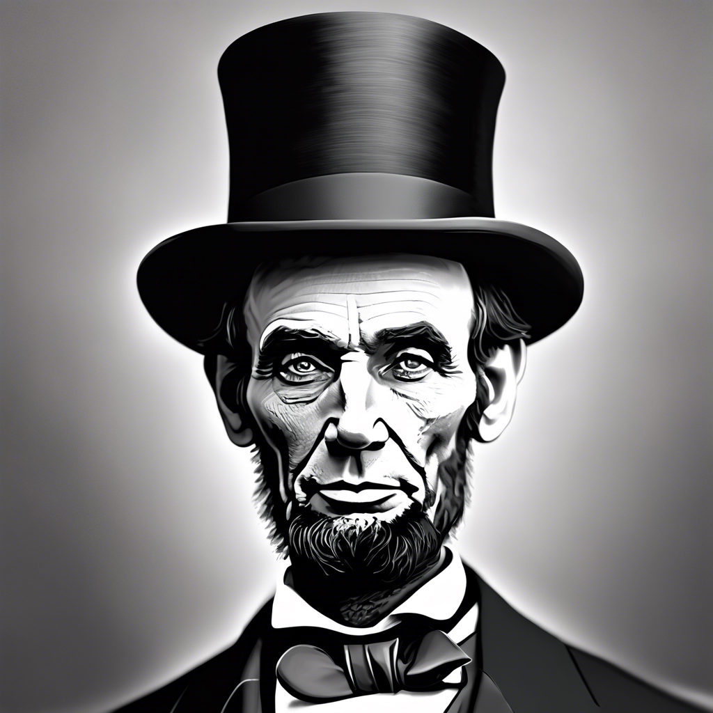
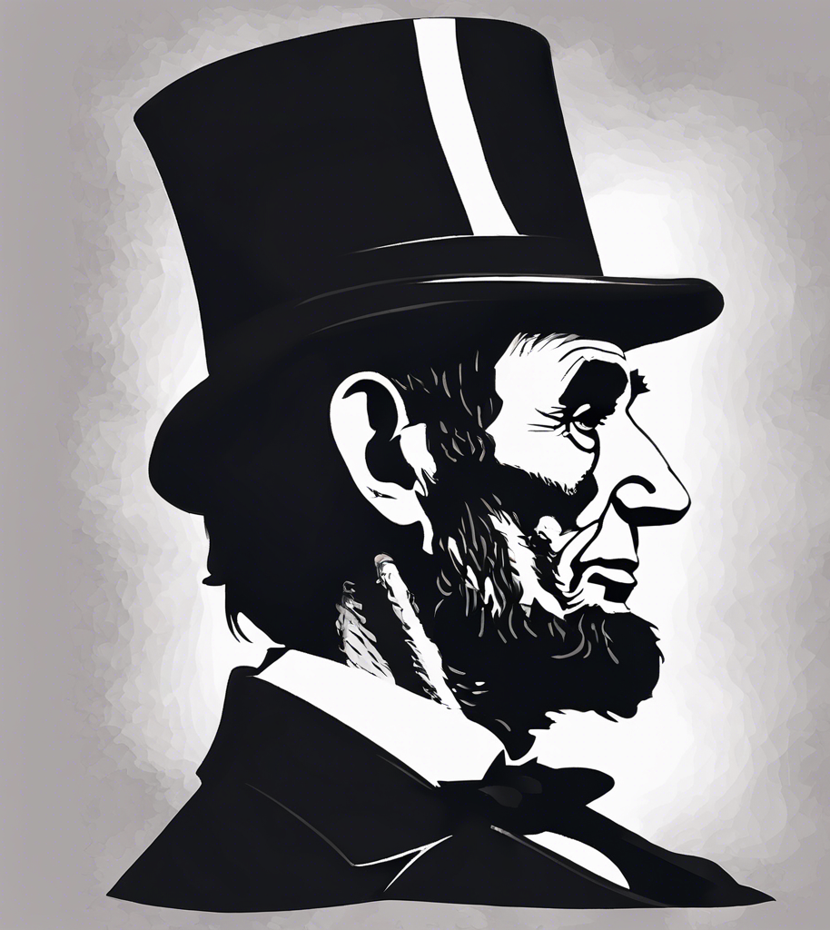
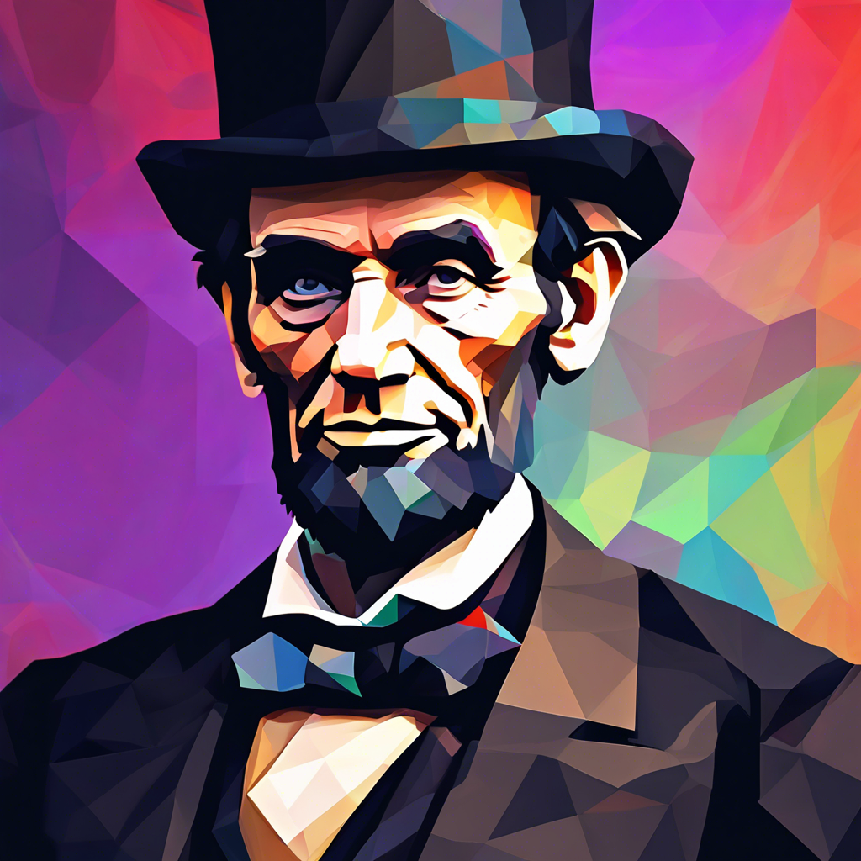
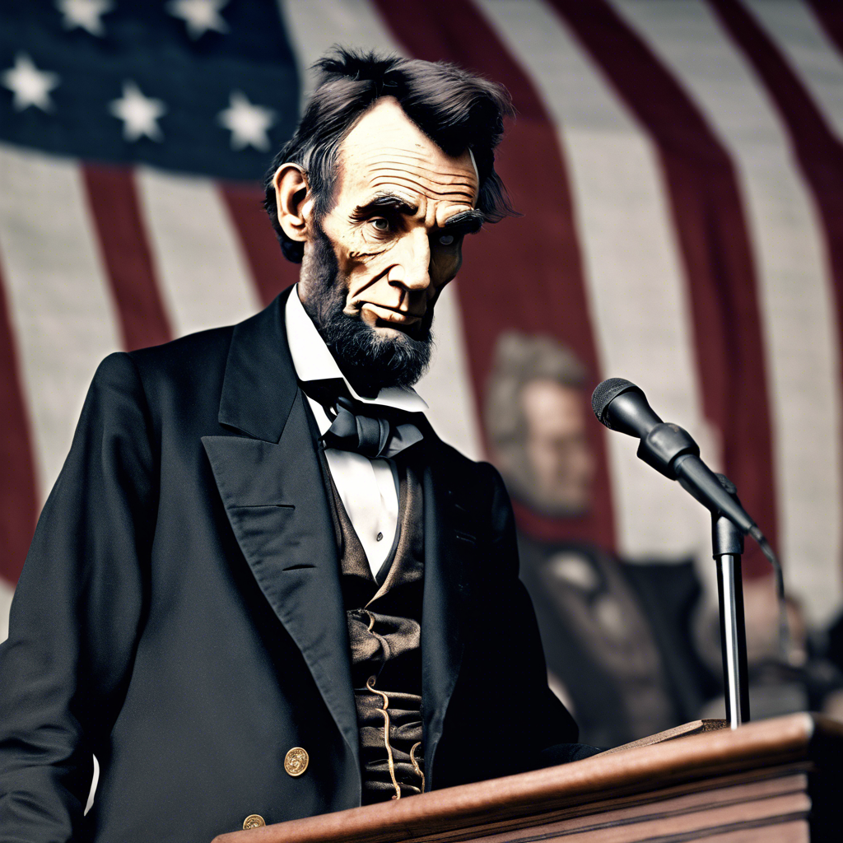
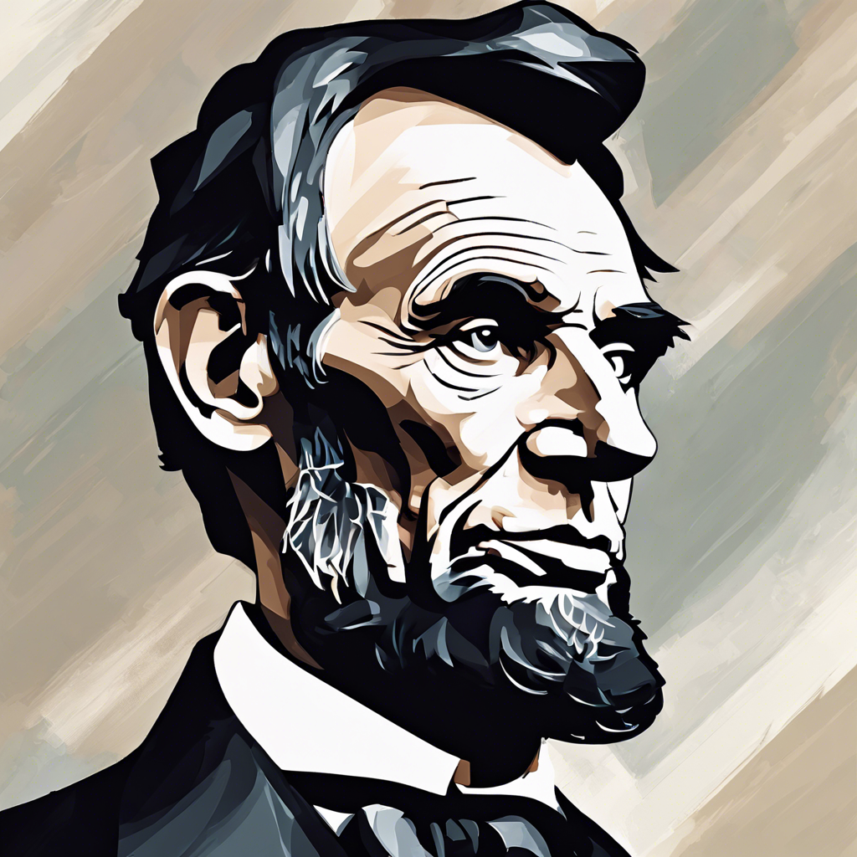
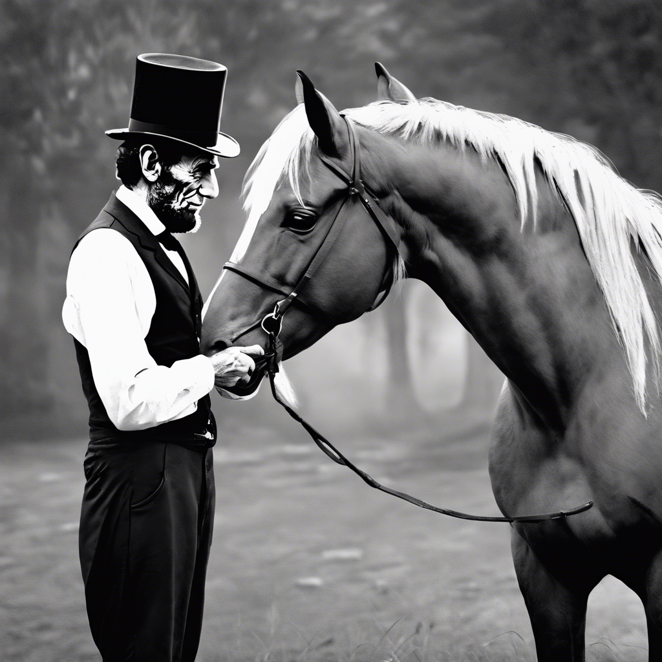
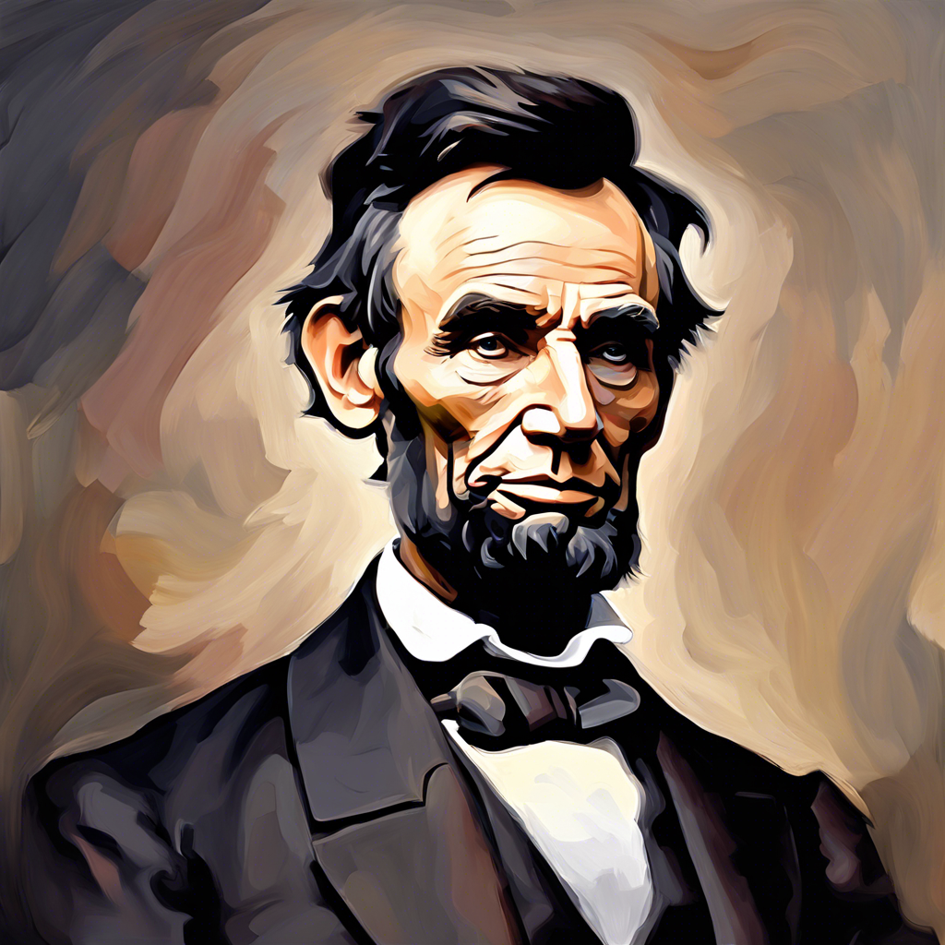
肖像风格
素描
正面图
简介视图
低聚物
四分之三视角
坦诚
油画
逼真、高对比度、高分辨率、数字增强、iPhone 人像模式
Notes:
提问你注意到每种肖像风格有哪些特点？
解释一下：这里有很多值得注意的地方！我注意到，侧面肖像是指从侧面显示拍摄对象的肖像。这里还有一些需要指出的地方：
如果你想要一幅逼真的图像，那么在提示中尽可能多地列出逼真图像的特征是有帮助的。幻灯片上的示例显示了创作更逼真的亚伯拉罕-林肯肖像所需的形容词。
写实肖像拍摄的是拍摄对象正在做某件事情的场景。他们几乎不知道自己正在被拍摄！
油画看起来像是用油画颜料这种特殊材料创作的！这意味着它们看起来并不逼真，你几乎可以看到画面中的笔触。

Slide 10
练习：女牛仔拼贴画
利用 "用《达利 3》进行艺术创作 "的学习情景，写出用你选择的艺术风格创作女牛仔肖像所需的提示。
"创建一个 _______ 风格的女牛仔肖像"。
Notes:
解释一下：让我们在 "用稳定扩散法创作肖像 "学习情境中练习编写自己的提示语。更具体地说，请按照你选择的艺术风格，写一幅创作女牛仔肖像的提示语。例如，我可以这样写"为一个女牛仔创作一幅坦率的肖像"
参与：在给学生时间写提示语之前，考虑让学生分享他们想写的提示语。
词汇暂停：在开始活动之前，询问学生他们认为这些紫色单词是什么意思。然后，向他们提供下面的定义：
提示：要求人工智能生成/制造/创造某种东西。

Slide 11
聊天
您最喜欢哪幅女牛仔肖像画？为什么？
🧑‍🏫
Notes:
问吧你最喜欢哪幅女牛仔画像？为什么？
解释一下：很难选出一个！它们都太酷了！
参与：考虑让学生在分享最佳肖像画的同时分享他们的提示。

Slide 12
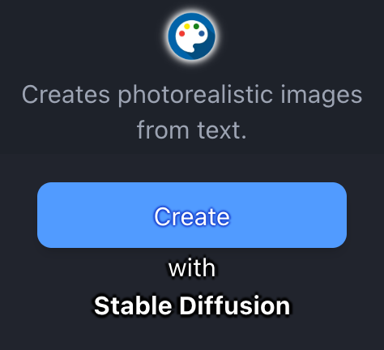
创作：人工智能肖像项目
转至 codecombat.com/ai
在 "创建 "模式下打开 "稳定扩散"。
用特定的艺术风格为你喜欢的人创作肖像。
Notes:
参与：如果学生需要更多支持，可考虑以下策略
如果学生在具体提示方面需要帮助，可以让他们写："创建一幅 _______[低聚]的[乔治-华盛顿]肖像"。
您可以展示上一张幻灯片，让学生了解风格创意。
提醒学生可以多次输入相同的提示，生成不同的图像，直到找到自己想要的图像。
可选扩展：让学生...
包括多人互动。
为同一个人拍摄一系列肖像照，创造一个关于这个人一生的故事情节。
尝试让学生在观看伙伴的图片后描述人物的生活。
例如，学生能否描述林肯帮助结束了美国内战？
在图像中添加单词（注意，任何图像模型都很难拼写正确）。

Slide 13
聊天
您最喜欢哪幅肖像画？为什么？
🧑‍🏫
Notes:
问吧你最喜欢哪幅肖像画？为什么？
解释一下：很难选出一个！它们都太酷了！
参与：考虑让学生在分享最佳肖像画的同时分享他们的提示。

